Slide 1
Pembentukan dan Digitalisasi Citra

Slide 2
Sistem Visual Manusia
Model visi terbaik yang kita miliki adalah Mata.
Pengetahuan tentang bagaimana gambar terbentuk di mata dapat membantu mempelajari proses terbentuknya gambar digital.

Slide 3
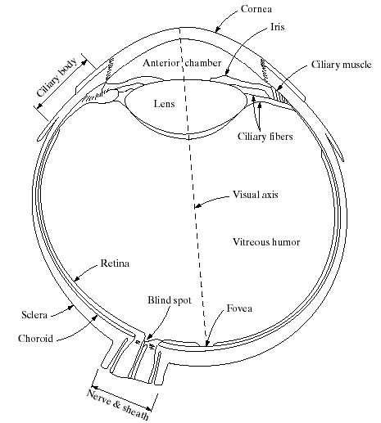

Struktur Mata Manusia
Diameter rata-rata mata manusia 20 mm
Membran yang melindungi mata adalah cornea dan sclera sebagai pelindung luar; choroid; dan retina.
Kornea adalah lapisan keras dan transparan yang melindungi permukaan mata.
Sclera adalah membran buram yang menempel, sisa dari globe optik.
Choroid berada di bawah sclera, membran ini berisi jaringan pembuluh darah yang menyediakan sumber utama nutrisi mata.
Lensa
Terbuat dari concentric layer atau terbuat dari serabut cell dan menempel ke bodi ciliary.
Berisi 60-70% air, sekitar 6% lemak dan lebih banyak protein dibanding lapisan yang lain dalam mata
Retina, berupa garis dalam bagian dinding.
Ketika mata difokuskan dengan benar, cahaya obyek di luar mata digambar pada retina.
Pola mata dihasilkan oleh distribusi reseptor cahaya diskrit pada permukaan retina
Images taken from Gonzalez & Woods, Digital Image Processing (2002)
Notes:
Cornea (selaput bening) and sclera keep everything in!
The choroid contains all of the blood vessels that serve as nutrition to the eye
The iris (selaput pelangi) contains the pigment that gives our eyes their colour

Slide 4
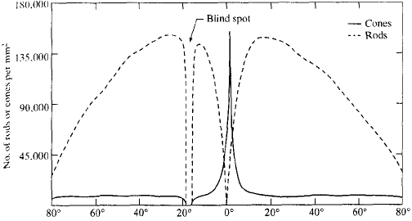
Cones dan Rods
Dua kelompok reseptor: cones dan rods.
Jumlah cones pada setiap mata 6 - 7 juta, ditempatkan terutama dalam bagian pusat retina yang disebut fovea, dan tingginya sensitif terhadap warna.
Manusia dapat membedakan dengan baik cone-cone ini karena setiap cone dihubungkan ke syarafnya sendiri-sendiri
Jumlah rod sekitar 75 - 150 juta yang terdistribusi di atas permukaan retina
Notes:
Rods (batang) for general vison cones (kerucut) for details
Blind spot is where the optic nerve connects
BLIND SPOT EXPERIMENT
Women have extra cones which means they can see more colours

Slide 5

Blind-Spot Experiment
Gambarlah gambar yang mirip dengan yang di bawah ini pada selembar kertas (titik dan tanda plus berjarak sekitar 6 inci)
Tutup mata kanan Anda dan fokus pada tanda plus dengan mata kiri Anda.
Pegang gambar sekitar 20 inci dari wajah Anda dan gerakkan perlahan ke arah Anda.
Apa yang akan terjadi?
Notes:
1 inch = 2,54 cm
6 inch = 15,24 cm
20 inch = 50,8 cm

Slide 6
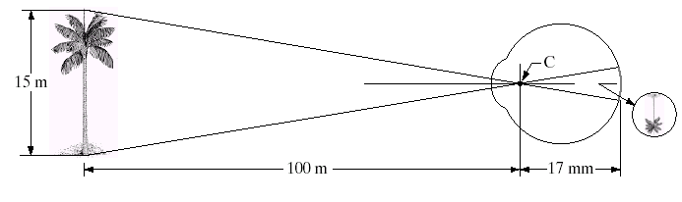
Pembentukan Citra Dalam Mata
Otot di dalam mata dapat digunakan untuk mengubah bentuk lensa yang memungkinkan kita fokus pada objek yang dekat atau jauh
Sebuah gambar difokuskan ke retina yang menyebabkan batang dan kerucut menjadi aktif yang akhirnya mengirim sinyal ke otak

Slide 7
Adaptasi Kecerahan
Sistem visual manusia dapat merasakan sekitar 10¹⁰ tingkat intensitas cahaya yang berbeda.
Namun, pada satu waktu kita hanya dapat membedakan antara jumlah yang jauh lebih kecil - adaptasi kecerahan.
Demikian pula, intensitas yang dirasakan suatu wilayah terkait dengan intensitas cahaya daerah sekitarnya.
Notes:
Percieve=see

Slide 8
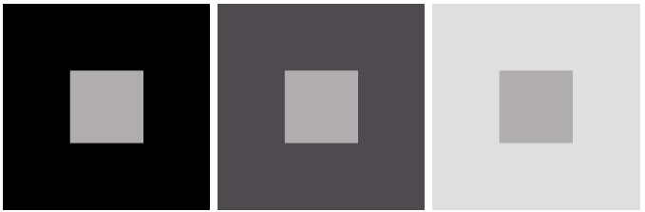
Adaptasi Kecerahan
Images taken from Gonzalez & Woods, Digital Image Processing (2002)
Contoh kontras serentak.
Notes:
Mach bands were named after Ernst Mach who described the phenomenon in 1865

Slide 9
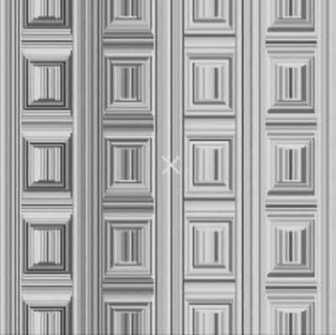
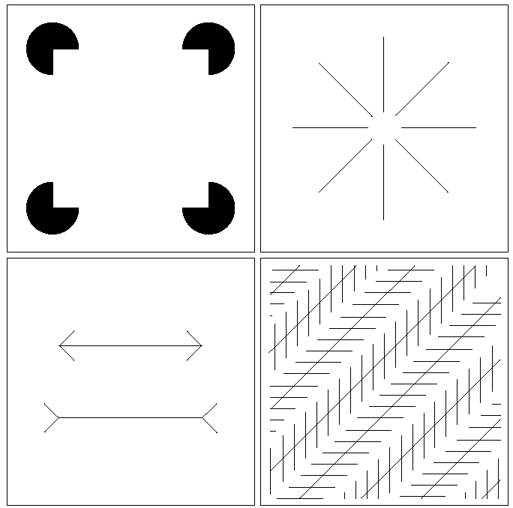
Ilusi Optik

Slide 10
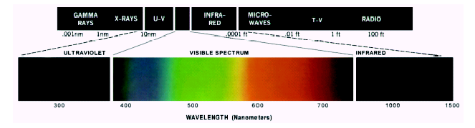
Cahaya Dan Spektrum Elektromagnetik
Cahaya hanyalah bagian tertentu dari spektrum elektromagnetik yang dapat dilihat oleh mata manusia.
Spektrum elektromagnetik dibagi sesuai dengan panjang gelombang berbagai bentuk energi.
Notes:
Pada 1666 Sir Isaac Newton menemukan bahwa cahaya melewati prisma terbagi menjadi spektrum warna yang terus menerus.
Banyak aplikasi gambar menggunakan radiasi elektromagnetik yang jauh di luar spektrum visual - gambar x-ray, gambar infra-merah.

Slide 11
Cahaya Tercermin
Warna yang kita persepsikan (lihat) ditentukan oleh sifat cahaya yang dipantulkan dari suatu objek
Misalnya, jika cahaya putih menyinari objek berwarna hijau, sebagian besar panjang gelombang diserap, sementara cahaya hijau dipantulkan dari objek
White Light
Colours Absorbed
Green Light
Notes:
Shone = menyinari

Slide 12
Sampling dan Kuantisasi
Citra digital dapat diperoleh dari proses digitalisasi.
Sampling
Proses pengambilan nilai diskrit koordinat ruang (x,y) dengan melewatkan citra kontinyu melalui grid (celah)
Kuantisasi
Proses pengelompokan nilai tingkat keabuan citra kontinyu kedalam sejumlah level, atau proses membagi skala keabuan menjadi L buah level [0,L-1] yang dinyatakan dengan suatu nilai bilangan bulat (integer), dinyatakan sebagai L = 2ª, L adalah derajat keabuan, a menyatakan pangkat berupa bilangan bulat positif.

Slide 13
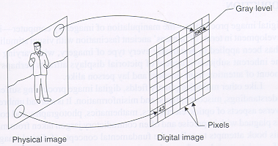
Proses digitalisasi citra ada dua tahap:
Penerokan (sampling): yaitu digitalisasi secara spasial (x, y).
Kuantisasi: yaitu pengangkaan nilai intensitas f(x, y) menjadi integer.
Kedua proses di atas berkaitan dengan diskritisasi tetapi dalam ranah berbeda
Sumber: Dr. George Bebis, Image Formation and Representation, CS485/685 Computer Vision

Slide 14
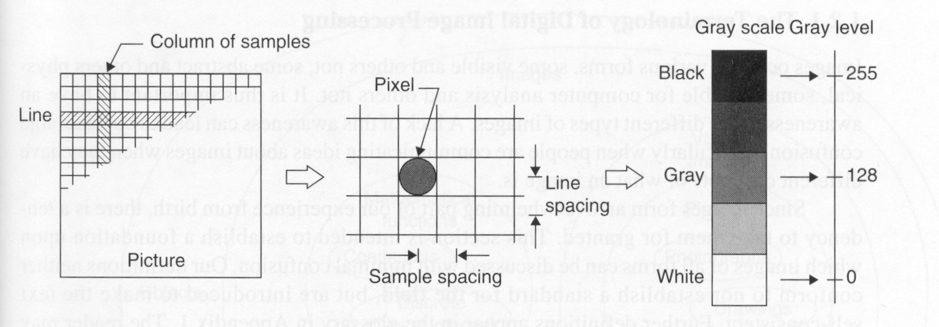
Proses digitalisasi citra
Rinaldi Munir, 2019. Digitalisasi Citra, IF4073 Interpretasi dan Pengolahan Citra, Sekolah Teknik Elektro dan Informatika,
Institut Teknologi Bandung

Slide 15
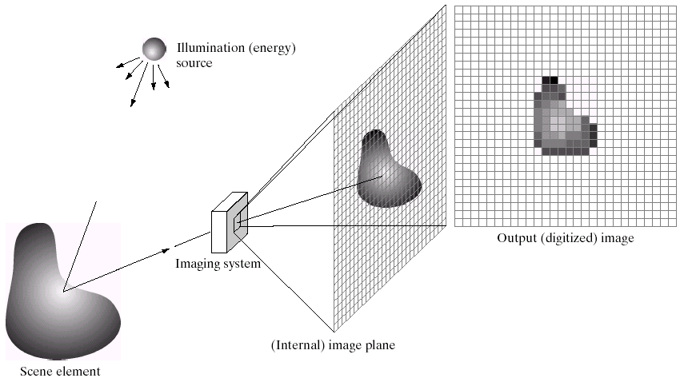
Akuisisi Citra
Gambar biasanya dihasilkan dengan menerangi objek dan menyerap energi yang dipantulkan oleh objek tersebut
Images taken from Gonzalez & Woods, Digital Image Processing (2002)

Slide 16
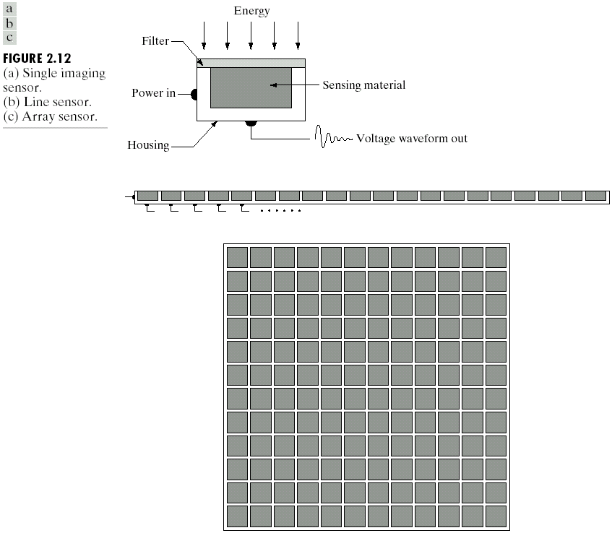
Penginderaan Citra
Energi yang masuk dan diterima pada permukaan sensor selanjutnya menghasilkan tegangan. Sejumlah sensor disusun untuk mengoptimalkan penangkapan gambar.
Images taken from Gonzalez & Woods, Digital Image Processing (2002)
Imaging Sensor
Line of Image Sensors
Array of Image Sensors

Slide 17
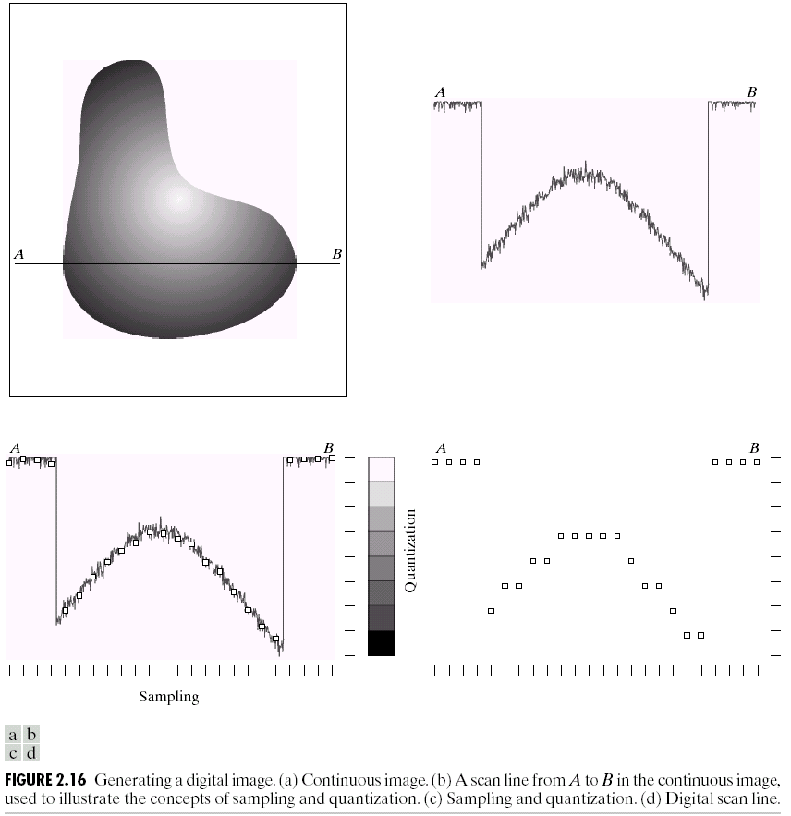
Image Sampling And Quantisation
Sensor digital hanya dapat mengukur jumlah sampel terbatas pada satu set energi yang terpisah.
Kuantisasi adalah proses mengubah sinyal analog kontinyu menjadi representasi digital dari sinyal ini
Images taken from Gonzalez & Woods, Digital Image Processing (2002)
Notes:
Analogue Vs digital
Think of the volume knob on your stereo
Records Vs CDs Vs Mp3s
Nyquist theory etc talks about how much sampling we need to do

Slide 18
Penerokan (sampling)
Citra kontinu diterok menjadi grid-grid yang berbentuk bujursangkar
Penerokan bertujuan untuk menentukan seberapa banyak pixel yang diperlukan untuk merepresentasikan citra kontinu, dan bagaimana pengaturannya
Rinaldi Munir, 2019. Digitalisasi Citra, IF4073 Interpretasi dan Pengolahan Citra, Sekolah Teknik Elektro dan Informatika,
Institut Teknologi Bandung

Slide 19
Kuantisasi
Kuantisasi berkaitan dengan diskritisasi nilai intensitas cahaya pada koordinat (x, y).
Tujuan kuantisasi adalah memetakan nilai dari sinyal kontinu menjadi G buah nilai diskrit
Sumber: Antonio, R. C., Paiva, Image representation, sampling, and quantization, ECE 6962 – Fall 2010

Slide 20
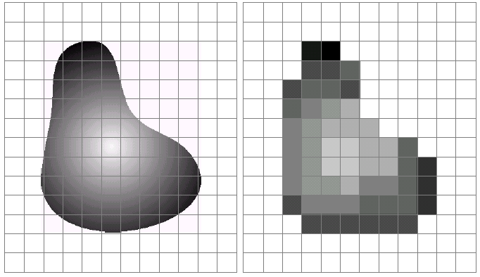
Image Sampling And Quantisation (cont…)
Remember that a digital image is always only an approximation of a real world scene
Images taken from Gonzalez & Woods, Digital Image Processing (2002)

Slide 21
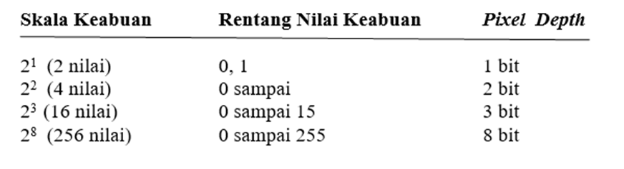
G = 2^{m}
0
3
255
Rinaldi Munir, 2019. Digitalisasi Citra, IF4073 Interpretasi dan Pengolahan Citra, Sekolah Teknik Elektro dan Informatika,
Institut Teknologi Bandung

Slide 22
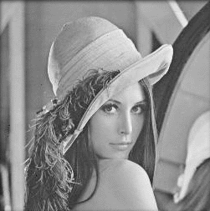

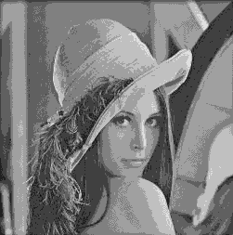
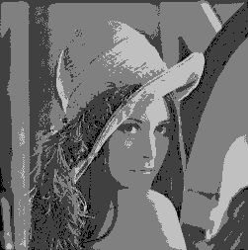
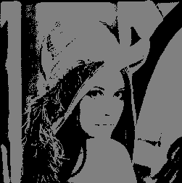
Sumber: Dr. George Bebis, Image Formation and Representation,
CS485/685 Computer Vision
256 gray levels (8bits/pixel) 32 gray levels (5 bits/pixel) 16 gray levels (4 bits/pixel)
8 gray levels (3 bits/pixel) 4 gray levels (2 bits/pixel) 2 gray levels (1 bit/pixel)

Slide 23


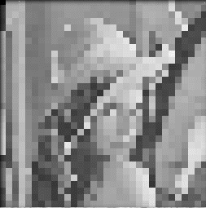
Contoh penerokan:
original image, n = 8 (256 x 256) n = 7 (128 x 128)
n = 6 (64 x 64)
n = 5 (32 x 32)
Catatan: Citra telah disamakan ukurannya
untuk perbandingan

Slide 24
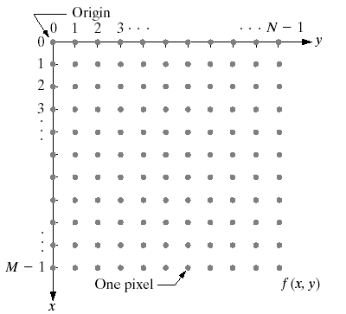
Representasi Citra Digital
Citra didefinisikan sebagai fungsi dua dimensi f(x,y),
x dan y adalah koordinat spasial,
amplitudo dari f pada sembarang pasangan koordinat (x,y) disebut intensitas citra (gray level/level keabuan) pada titik tersebut.
Warna citra dibentuk oleh kombinasi citra 2-D individual.
Misal: sistem warna RGB, warna citra terdiri dari tiga komponen individu: red, green, blue.
Hasil dari sampling dan kuantisasi adalah matriks dengan tipe data real.
Asumsikan bahwa citra f(baris,kolom) menghasilkan citra yang mempunyai baris M dan kolom N, sehingga disebut citra berukuran M x N.
Image origin (titik awal citra) didefinisikan pada (baris,kolom) atau (x,y) = (0,0).
Nilai koordinat berikutnya sepanjang baris pertama citra adalah (x,y) = (0,1)

Slide 25


Resolusi Citra
Resolusi keabuan
Untuk level warna yang digunakan akan mempengaruhi hasil warna yang didapatkan
Semakin tinggi nilai keabuan yang digunakan maka jumlah level warna akan semakin banyak dan gradasi perubahan intensitas akan semakin halus (gambar kiri)
Disebut juga resolusi kecemerlangan
Resolusi spasial
Berkaitan dengan jumlah piksel yang digunakan oleh setiap satuan persegi citra kontinyu.
Resolusi inilah yang sering diperhatikan oleh orang-orang dalam membuat sebuah kualitas citra digital selain resolusi keabuan
256 level keabuan
Resolusi keabuan 4
Resolusi keabuan 8 dan resolusi spasial 165x120

Slide 26
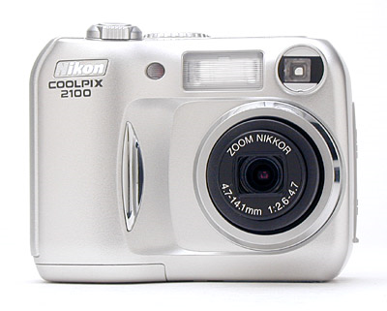
Resolusi Spasial
Resolusi spasial suatu gambar ditentukan oleh bagaimana sampling dilakukan.
Vision Specialist akan sering berbicara tentang ukuran piksel
Desainer grafis akan berbicara tentang titik per inci (DPI)
5.1 Megapixels
Notes:
Resolusi spasial hanya mengacu pada detail terkecil yang dapat dilihat dalam sebuah gambar.

Slide 27
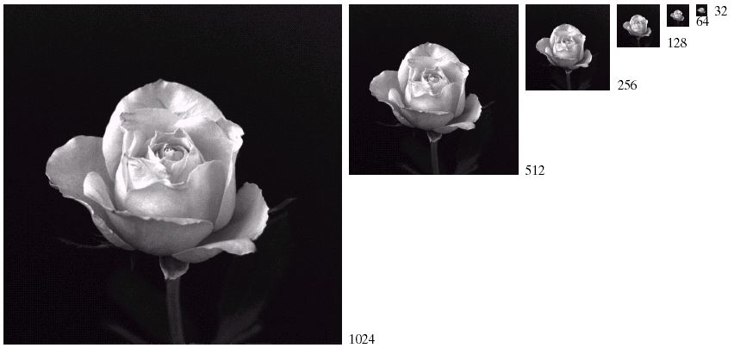
Resolusi Pixel (lanjutan…)
Images taken from Gonzalez & Woods, Digital Image Processing (2002)

Slide 28
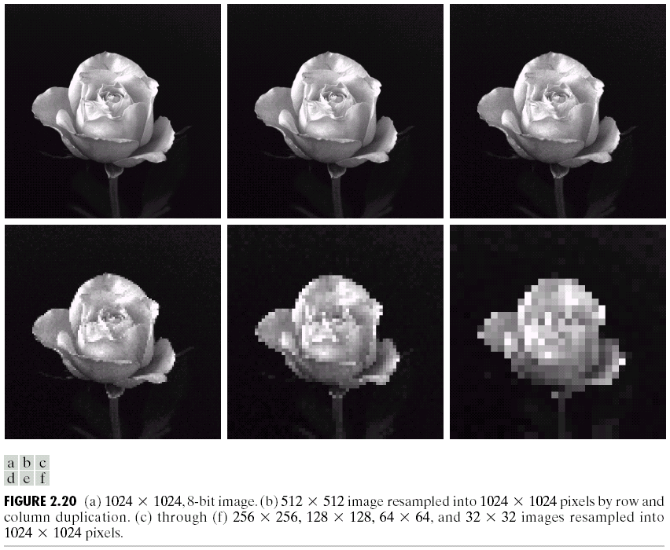
Resolusi Pixel (lanjutan…)
Images taken from Gonzalez & Woods, Digital Image Processing (2002)

Slide 29
Resolusi Pixel (lanjutan…)
Images taken from Gonzalez & Woods, Digital Image Processing (2002)

Slide 30
Resolusi Pixel (lanjutan…)
Images taken from Gonzalez & Woods, Digital Image Processing (2002)

Slide 31
Resolusi Pixel (lanjutan…)
Images taken from Gonzalez & Woods, Digital Image Processing (2002)

Slide 32
Resolusi Pixel (lanjutan…)
Images taken from Gonzalez & Woods, Digital Image Processing (2002)

Slide 33
Resolusi Pixel (lanjutan…)
Images taken from Gonzalez & Woods, Digital Image Processing (2002)

Slide 34
Resolusi Tingkat Intensitas
Resolusi tingkat intensitas mengacu pada jumlah tingkat intensitas yang digunakan untuk merepresentasikan gambar
Semakin banyak tingkat intensitas yang digunakan, semakin halus tingkat detail yang dapat dilihat dalam sebuah gambar
Resolusi tingkat intensitas biasanya diberikan dalam hal jumlah bit yang digunakan untuk menyimpan setiap tingkat intensitas
Number of Bits
Number of Intensity Levels
Examples
1
2
0, 1
2
4
00, 01, 10, 11
4
16
0000, 0101, 1111
8
256
00110011, 01010101
16
65,536
1010101010101010

Slide 35
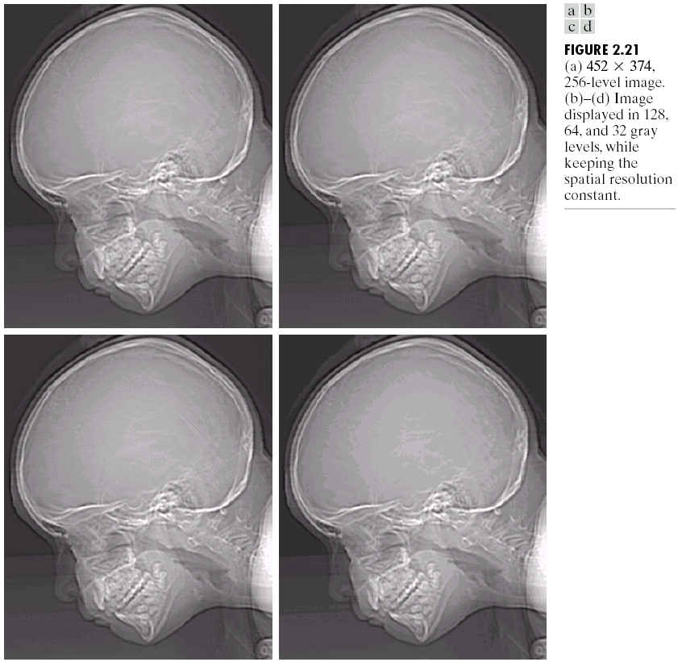
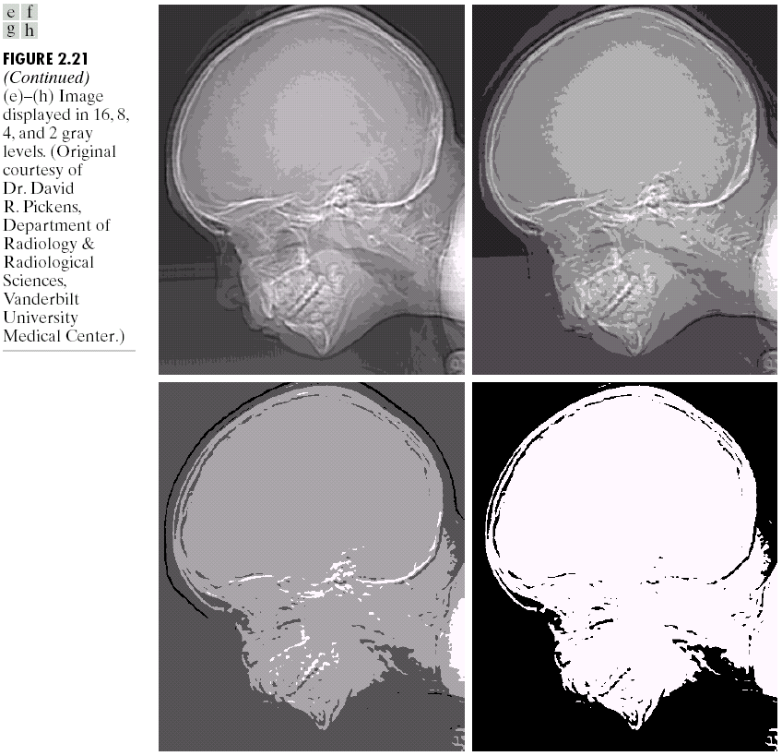
Intensity Level Resolution (cont…)
256 grey levels (8 bits per pixel)
128 grey levels (7 bpp)
64 grey levels (6 bpp)
32 grey levels (5 bpp)
Images taken from Gonzalez & Woods, Digital Image Processing (2002)
16 grey levels (4 bpp)
8 grey levels (3 bpp)
4 grey levels (2 bpp)
2 grey levels (1 bpp)

Slide 36
Intensity Level Resolution (cont…)
Images taken from Gonzalez & Woods, Digital Image Processing (2002)

Slide 37
Intensity Level Resolution (cont…)
Images taken from Gonzalez & Woods, Digital Image Processing (2002)

Slide 38
Intensity Level Resolution (cont…)
Images taken from Gonzalez & Woods, Digital Image Processing (2002)

Slide 39
Intensity Level Resolution (cont…)
Images taken from Gonzalez & Woods, Digital Image Processing (2002)

Slide 40
Intensity Level Resolution (cont…)
Images taken from Gonzalez & Woods, Digital Image Processing (2002)

Slide 41
Intensity Level Resolution (cont…)
Images taken from Gonzalez & Woods, Digital Image Processing (2002)

Slide 42
Intensity Level Resolution (cont…)
Images taken from Gonzalez & Woods, Digital Image Processing (2002)

Slide 43
Intensity Level Resolution (cont…)
Images taken from Gonzalez & Woods, Digital Image Processing (2002)

Slide 44
Saturation & Noise
Images taken from Gonzalez & Woods, Digital Image Processing (2002)

Slide 45
Resolusi: berapa banyak dapat dikatakan cukup?
Pertanyaan besar dengan resolusi selalu berapa cukup.
Pertanyaan-pertanyaan utama termasuk.
Apakah gambar terlihat menarik secara estetika?
Dapatkah kita melihat apa yang perlu kita lihat dalam gambar?

Slide 46
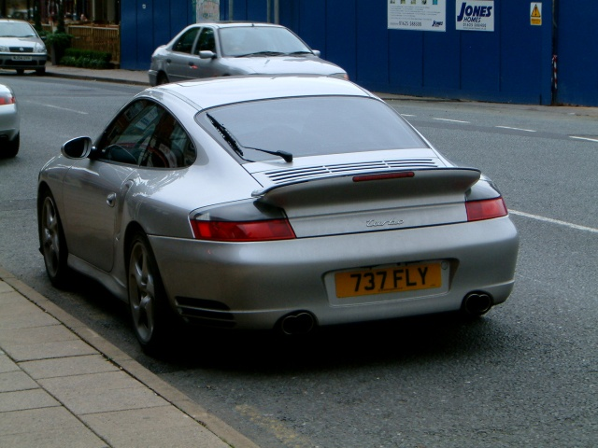

Gambar di sebelah kanan dapat dikatakan cukup untuk menghitung jumlah mobil, tetapi tidak untuk membaca plat nomor

Slide 47
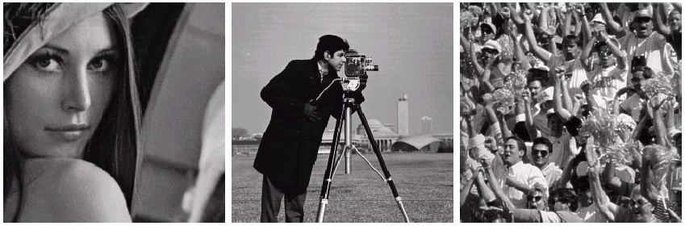
Images taken from Gonzalez & Woods, Digital Image Processing (2002)
Low Detail
Medium Detail
High Detail

Slide 48
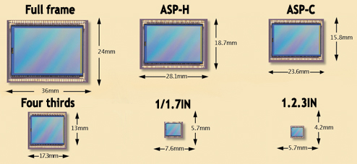
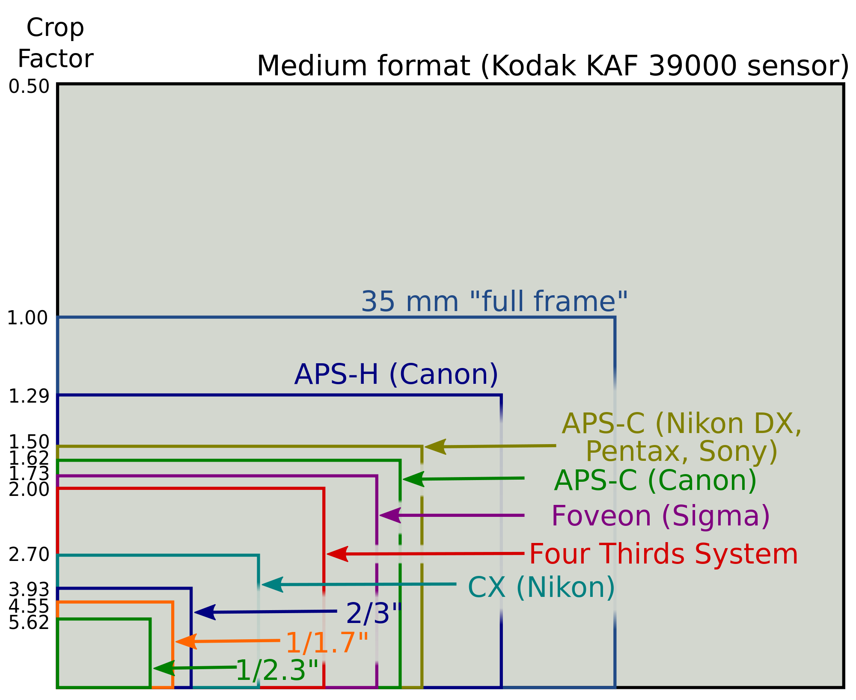

Slide 49
Referensi
Antonio, R. C., Paiva, 2010. Image representation, sampling, and quantization, ECE 6962
Bebis G. Image Formation and Representation, CS485/685 Computer Vision
Rafael C. Gonzalez, Richard E. Woods, 2002. Digital Image Processing, Prentice Hall
Rinaldi Munir, 2019. Digitalisasi Citra, IF4073 Interpretasi dan Pengolahan Citra, Sekolah Teknik Elektrodan Informatika, Institut Teknologi Bandung

